Slide 1
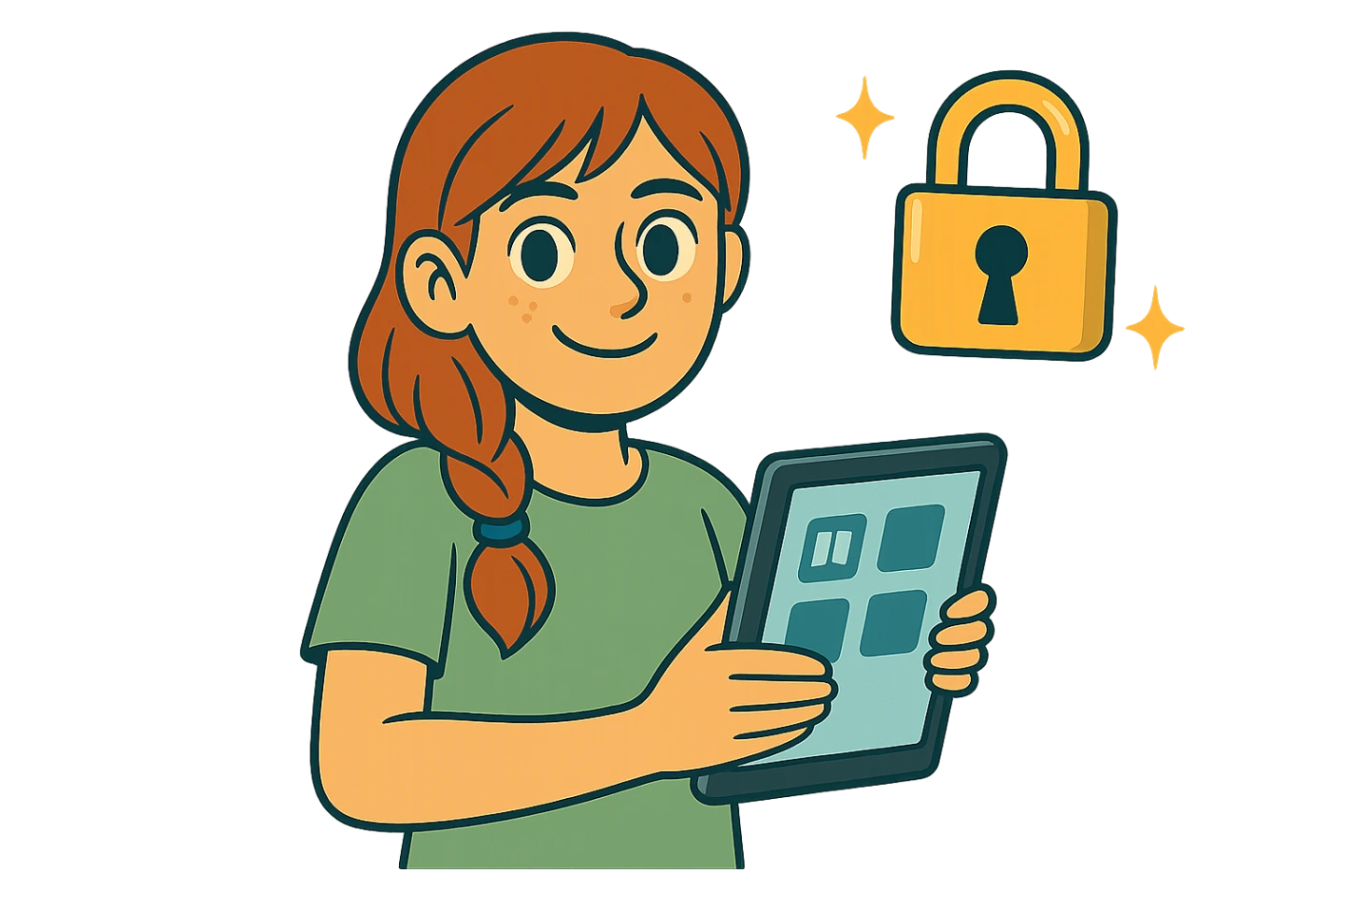

4.2 Selbstdatenschutz
20
Kapitel 4.2 | Selbstdatenschutz

